Slide 1

Supply Chain
CASE TÉCNICO

Slide 2
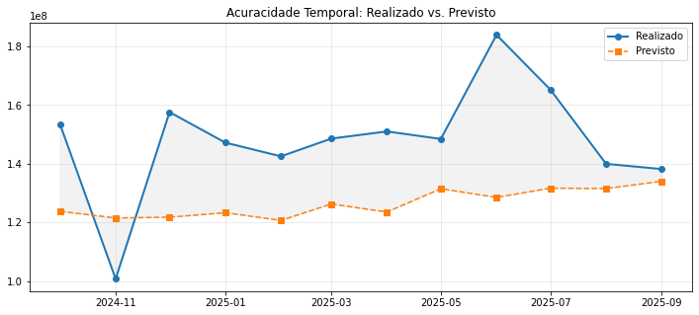
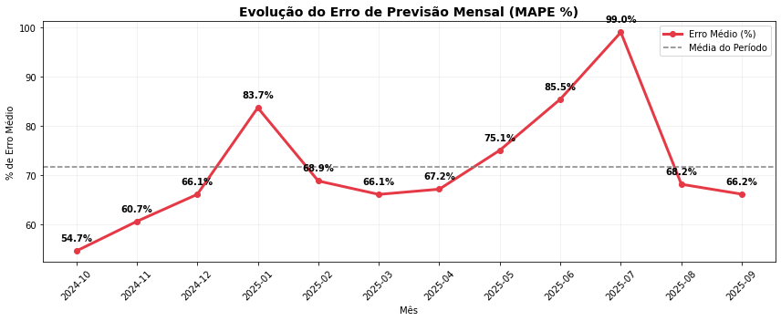

Operational Health / Forecast Accuracy (monthly)
A previsão não captura a variabilidade do consumo e opera consistentemente acima do erro aceitável
KPI-box:
MAPE médio: 72% | Target: ≤ 20% | Status: 🔴
Destaques
Realizado apresenta picos relevantes não capturados pelo modelo
MAPE mensal permanece acima da média na maior parte do período
Picos de erro coincidem com meses de maior volatilidade

Slide 3
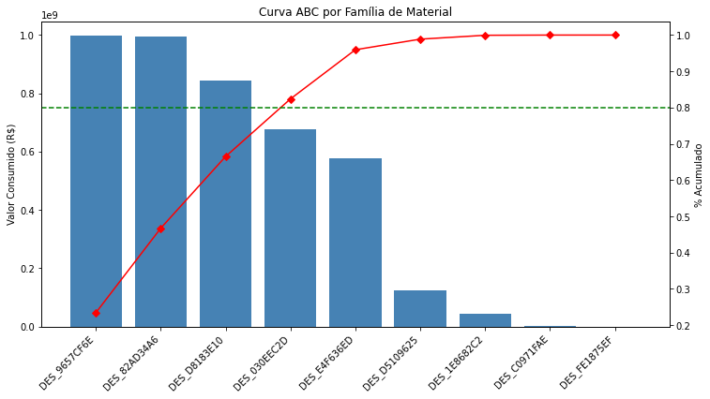
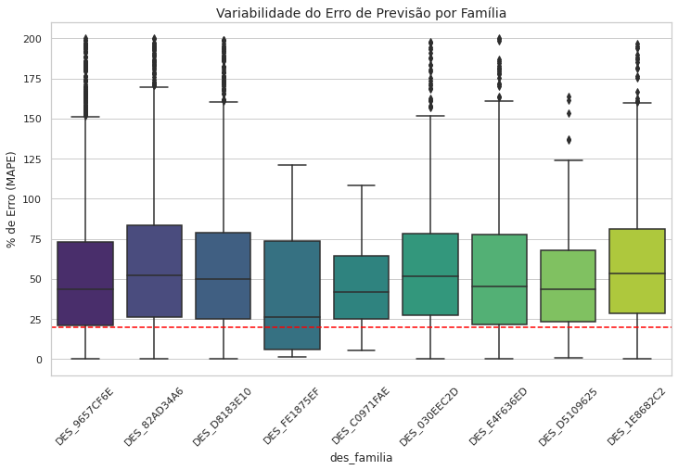
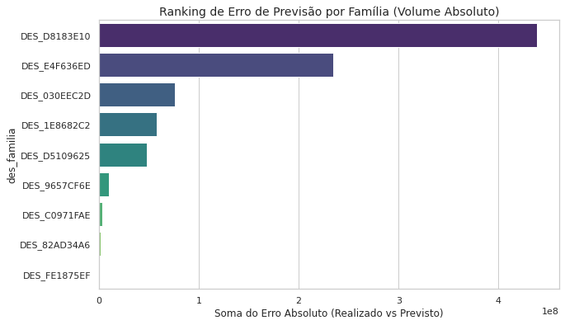
DEEP DIVE / Onde focar primeiro (Pareto)
Concentração de impacto financeiro
Destaques
Critérios diferentes levam a prioridades diferentes
Famílias com alto valor e erro elevado devem ser levadas em consideração para a correção do modelo
Levando em consideração o Pareto, famílias com mediana de erro alta e alta variabilidade são priorizadas
🔴 Prioridade por impacto absoluto: DES_D8183E10
🔴 Prioridade por risco de modelagem: DES_82AD34A6

Slide 4
Ajuste fino do forecast + quick wins
Quadro de Tratativas
Família | Tipo de Prioridade | Problema Principal | Ação Recomendada
DES_D8183E10 | Impacto absoluto | Volume elevado | Ajuste fino + quick wins
DES_82AD34A6 | Risco de modelagem | Alta variabilidade | Segmentação / novo modelo
Impacto esperado
Redução de erro absoluto nas famílias de maior volume
Melhoria da robustez do forecast em famílias voláteis
Direcionamento mais eficiente do esforço analítico
Horizonte
Quick wins: curto prazo
Revisão estrutural: médio prazo

